Slide 1

Somos un ecosistema de desarrolladores de software

Slide 2
Conocernos !!

Slide 3
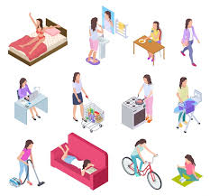


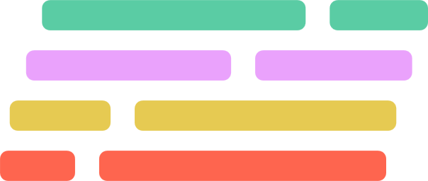
¿programación?
Despertar
Levantarse
Organizarse
Preparar el desayuno
Estudiar
Almorzar
Dormir
Repasar
Llamar compañeros para reunirnos
Descansar
Dormirse
.
Programando el día

Slide 4



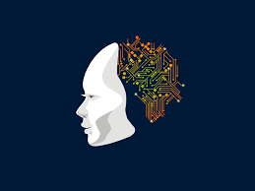
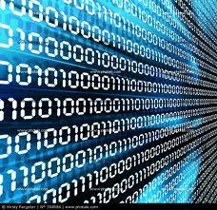
Alto nivel
Lenguajes de programación por niveles
Alto nivel
Mediano nivel
Bajo nivel
Assembly (lenguaje ensamblador)
C, C++, JAVA
PYTHON, C#, JAVASCRIPT, JAVA, GO, DART
PYTHON, C#, JAVASCRIPT, JAVA

Slide 5

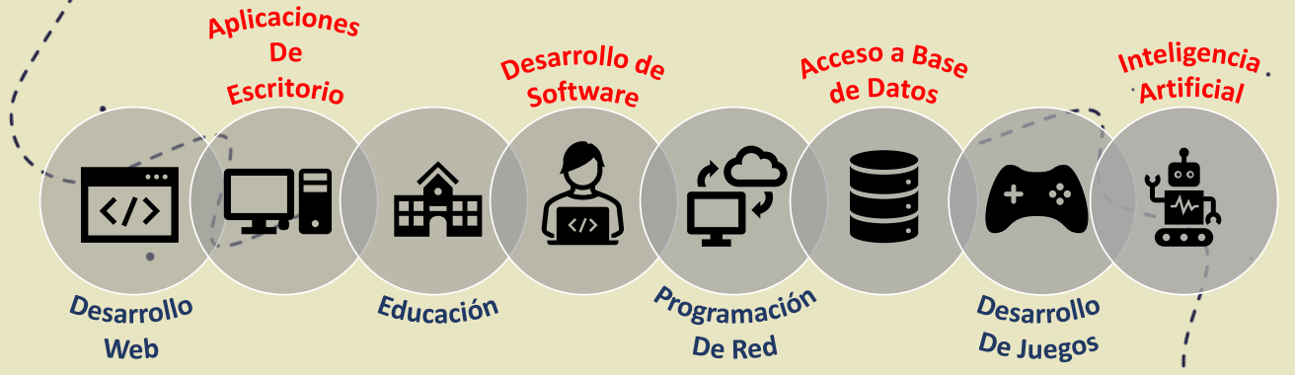
Aplicaciones python

Slide 6
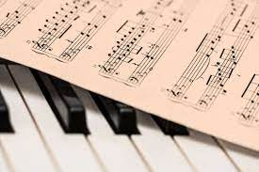
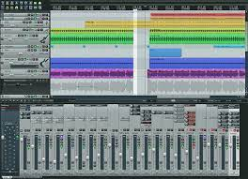
Interpretado
Compilado
Lenguajes
Leer partituras y tocar el piano en vivo.
Pregrabar y mezclar efectos para escuchar luego.

Slide 7
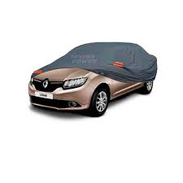

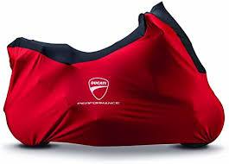
Fuerte
Débil
Tipado
Guardar solo un tipo de cosa
Guardar cualquier cosa

Slide 8
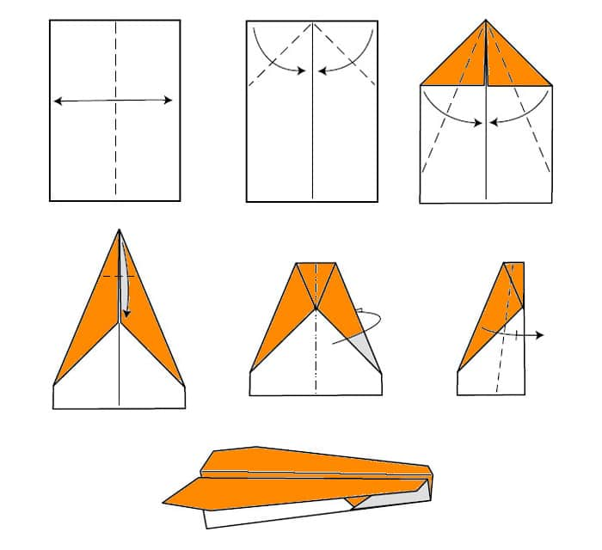

Algoritmo
Pasos o Instrucciones
Orden
Objetivo

Slide 9
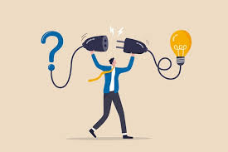
Importancia de los algoritmos
Resolución de Problemas
Eficiencia
Reutilización
Automatización
Toma de Decisiones
Desarrollo de Software
Ciencia de Datos
Innovación Tecnológica

Slide 10

Claridad y Precisión
Definición de Entradas y Salidas
Finitud
Efectividad
Eficiencia
Generalidad
No Ambigüedad
División en Subproblemas
Ordenamiento Lógico
Facilidad de Implementación
Dependencia de Plataforma
Documentación
Características de un buen algoritmo

Slide 11

Hacer un algoritmo
Hacer el algoritmo para tomar medicamento cada 8 horas, durante 3 días.
Pasos o Instrucciones
Orden
Objetivo

